Slide 1

软件工程导论
(第六版)
翻转课堂
演讲人:G06
2022.12. 07

Slide 2

目录
7.7
8.2
软件维护的特点
黑盒测试技术
7.8
8.3
调试
软件维护过程
7.9
软件可靠性
8.4
软件的可维护性
8.1
8.5
软件维护的定义
预防性维护
8.6
软件再工程过程

Slide 3

7.7
黑盒测试技术

Slide 4

7.7 黑盒测试
黑盒测试着重测试软件功能。黑盒测试并不能取代白盒测试，它是与白盒测试互补的测试方法，它很可能发现白盒测试不易发现的其他类型的错误。
黑盒测试力图发现下述类型的错误：
(1) 功能不正确或遗漏了功能；
(2) 界面错误；
(3) 数据结构错误或外部数据库访问错误；
(4) 性能错误；
(5) 初始化和终止错误。
问题1：黑盒测试和白盒测试分别用于测试的什么阶段？

Slide 5
7.7 黑盒测试
白盒测试在测试过程的早期阶段进行，而黑盒测试主要用于测试过程的后期。设计黑盒测试方案时，应该考虑下述问题。
（1）怎样测试功能的有效性？
（2）哪些类型的输入可构成好测试用例？
（3）系统是否对特定的输入值特别敏感？
（4）怎样划定数据类的边界？
（5）系统能够承受什么样的数据率和数据量？
（6）数据的特定组合将对系统运行产生什么影响？
应用黑盒测试技术，能设计出满足下述标准的测试用例集。
（1）所设计出的测试用例能够减少为达到合理测试所需要设计的测试用例的总数。
（2）所设计出的测试用例能够告诉人们，是否存在某些类型的错误，而不是仅仅指出与特定测试相关的错误是否存在。

Slide 6
7.7 黑盒测试
7.7.1.等价划分
等价划分把程序的输入域划分成若干个数据类，据此导出测试用例。等价划分法力图设计出能发现若干类程序错误的测试用例，从而减少必须设计的测试用例的数目。
使用等价划分法设计测试方案首先需要划分输入数据的等价类，为此需要研究程序的功能说明，从而确定输入数据的有效等价类和无效等价类。
如果把所有可能的输入数据(有效的和无效的)划分成若干个等价类，则可以合理地做出下述假定：每类中的一个典型值在测试中的作用与这一类中所有其他值的作用相同。这样选取的测试数据最有代表性，最可能发现程序中的错误。
问题2：测试时选取测试数据从每个等价类中只取一组数据作为测试数据，这是为什么呢？

Slide 7
7.7黑盒测试
划分等价类需要经验，下述的启发式规则可能有助于等价类划分。
(1) 如果规定了输入值的范围，则可划分出一个有效的等价类(输入值在此范围内)，两个无效的等价类(输入值小于最小值或大于最大值)。
(2) 如果规定了输入数据的个数，则类似地也可以划分出一个有效的等价类和两个无效的等价类。
(3) 如果规定了输入数据的一组值，而且程序对不同输入值做不同处理，则每个允许的输入值是一个有效的等价类，此外还有一个无效的等价类(任一个不允许的输入值)。
(4) 如果规定了输入数据必须遵循的规则，则可以划分出一个有效等价类(符合规则)和若干个无效等价类(从各种不同角度违反规则)。
(5) 如果规定了输入数据为整型，则可以划分出正整数、零和负整数3个有效类。
(6) 如果程序的处理对象是表格，则应该使用空表，以及含一项或多项的表。
问题3：对于编译程序肯定能发现的错误类型，还需要对其设计测试数据吗？
（X）

Slide 8
7.7 黑盒测试
划分出等价类以后，根据等价类设计测试方案时主要使用下面两个步骤。
(1) 设计一个新的测试方案以尽可能多地覆盖尚未被覆盖的有效等价类，重复这一步骤直到所有有效等价类都被覆盖为止。
(2) 设计一个新的测试方案，使它覆盖一个而且只覆盖一个尚未被覆盖的无效等价类，重复这一步骤直到所有无效等价类都被覆盖为止。
注意：通常程序发现一类错误后就不再检查是否还有其他错误，因此，应该使每个测试方案只覆盖一个无效的等价类。

Slide 9
7.7 黑盒测试
假设有一个把数字串转变成整数的函数。运行程序的计算机字长16位，用二进制补码表示整数。这个函数是用Pascal语言编写的，它的说明如下：
function strtoint (dstr:shortstr):integer;
函数的参数类型是shortstr,它的说明是:
type shortstr=array［1..6］ of char;
被处理的数字串是右对齐的，也就是说，如果数字串比6个字符短，则在它的左边补空格。如果数字串是负的，则负号和最高位数字紧相邻(负号在最高位数字左边一位)。
考虑到Pascal编译程序固有的检错功能，测试时不需要使用长度不等于6的数组做实在参数，更不需要使用任何非字符数组类型的实在参数。

Slide 10
7.7 黑盒测试
分析这个程序的规格说明，可以划分出如下等价类。
有效输入的等价类有
(1) 1～6个数字字符组成的数字串(最高位数字不是零)。
(2) 最高位数字是零的数字串。
(3) 最高位数字左邻是负号的数字串。
无效输入的等价类有
(1) 空字符串(全是空格)。
(2) 左部填充的字符既不是零也不是空格。
(3) 最高位数字右面由数字和空格混合组成。
(4) 最高位数字右面由数字和其他字符混合组成。
(5) 负号与最高位数字之间有空格。
合法输出的等价类有
(1) 在计算机能表示的最小负整数和零之间的负整数。
(2) 零。
(3) 在零和计算机能表示的最大正整数之间的正整数。
非法输出的等价类有
(1) 比计算机能表示的最小负整数还小的负整数。
(2) 比计算机能表示的最大正整数还大的正整数。
因为所用的计算机字长16位，用二进制补码表示整数，所以能表示的最小负整数是-32 768，能表示的最大正整数是32 767。

Slide 11
7.7 黑盒测试
根据划分出的等价类，可以设计出下述测试方案如下：
编号 | 描述 | 输入 | 预期输出
1 | 1～6个数字组成的数字串，输出是合法的正整数 | ‘1’ | 1
2 | 最高位数字是零的数字串，输出是合法的正整数 | ‘000001’ | 1
3 | 负号与最高位数字紧相邻，输出合法的负整数 | ‘-00001’ | -1
4 | 最高位数字是零，输出也是零 | ‘000000’ | 0
5 | 太小的负整数 | ‘-47561’ | 错误——无效输入
编号 | 描述 | 输入 | 预期输出
6 | 太大的正整数 | ‘132767’ | 错误——无效输入
7 | 空字符串 | ‘ ’ | 错误——没有数字
8 | 字符串左部字符既不是零也不是空格 | ‘×××××1’ | 错误——填充错
9 | 最高位数字后面有空格 | ‘12’ | 错误——无效输入
10 | 最高位数字后面有其他字符 | ‘1××2’ | 错误——无效输入
11 | 负号和最高位数字之间有空格 | ‘-12’ | 错误——负号位置错
问题4：编号7的测试数据属于哪种等价类？
无效输入的等价类

Slide 12
7.7 黑盒测试
7.7.2 边界值分析
经验表明，处理边界情况时程序最容易发生错误。例如，许多程序错误出现在下标、纯量、数据结构和循环等等的边界附近。因此，设计使程序运行在边界情况附近的测试方案，暴露出程序错误的可能性更大一些。
使用边界值分析方法设计测试方案首先应该确定边界情况，通常为输入等价类和输出等价类的边界。选取的测试数据应该刚好等于、刚刚小于和刚刚大于边界值。
通常设计测试方案时总是联合使用等价划分和边界值分析两种技术。

Slide 13
7.7 黑盒测试
为了测试前述的把数字串转变成整数的程序，除了上一小节已经用等价划分法设计出的测试方案外，还应该用边界值分析法再补充下述测试方案。
编号 | 描述 | 输入 | 预期输出
1 | 使输出刚好等于最小的负整数 | ‘-32768’ | -32768
2 | 使输出刚好等于最大的正整数 | ‘32767’ | 32767
3 | 使输出刚刚小于最小的负整数 | ‘-32769’ | 错误——无效输入
4 | 使输出刚刚大于最大的正整数 | ‘32768’ | 错误——无效输入
问题5：在边界值分析方法中，对于测试数据的数字串的长度应该是多少？
0，1和6

Slide 14
7.7 黑盒测试
7.7.3 错误推测
错误推测法在很大程度上靠直觉和经验进行。它的基本想法是列举出程序中可能有的错误和容易发生错误的特殊情况，并且根据它们选择测试方案。 应该仔细分析程序规格说明书，注意找出其中遗漏或省略的部分，以便设计相应的测试方案，检测程序员对这些部分的处理是否正确。
经验表明，在一段程序中已经发现的错误数目往往和尚未发现的错误数成正比。例如，在IBM OS/370操作系统中，用户发现的全部错误的47%只与该系统4%的模块有关。因此，在进一步测试时要着重测试那些已发现了较多错误的程序段

Slide 15
7.7 黑盒测试
等价划分法和边界值分析法都只孤立地考虑各个输入数据的测试功效，而没有考虑多个输入数据的组合效应，可能会遗漏了输入数据易于出错的组合情况。
选择输入组合的一个有效途径是利用判定表或判定树为工具，列出输入数据各种组合与程序应作的动作(及相应的输出结果)之间的对应关系，然后为判定表的每一列至少设计一个测试用例。
选择输入组合的另一个有效途径是把计算机测试和人工检查代码结合起来。

Slide 16
7.8
调试

Slide 17
7.8 调试
调试（也称为纠错）作为成功测试的后果出现，即调试是在测试发现错误之后排除错误的过程。
软件错误的外部表现和它的内在原因之间可能并没有明显的联系。调试就是把症状和原因联系起来的尚未被人深入认识的智力过程。
调试不是测试。
调试过程从执行一个测试用例开始，评估测试结果，如果发现实际结果与预期结果不一致，则这种不一致就是一个症状，它表明在软件中存在着隐藏的问题。调试过程试图找出产生症状的原因，以便改正错误。

Slide 18
7.8 调试
调试工作如此困难，软件错误的下述特征也是相当重要的原因。
(1)症状和产生症状的原因可能在程序中相距甚远，也就是说，症状可能出现在程序的一个部分，而实际的原因可能在与之相距很远的另一部分。紧耦合的程序结构更加剧了这种情况。
(2)当改正了另一个错误之后，症状可能暂时消失了。
(3)症状可能实际上并不是由错误引起的（例如，舍入误差）。
(4)症状可能是由不易跟踪的人为错误引起的。
(5)症状可能是由定时问题而不是由处理问题引起的。
(6)可能很难重新产生完全一样的输入条件（例如，输入顺序不确 定的实时应用系统）。
(7)症状可能时有时无，这种情况在硬件和软件紧密地耦合在一起的嵌入式系统中特别常见。
(8)症状可能是由分布在许多任务中的原因引起的，这些任务运行在不同的处理机上。

Slide 19
7.8 调试
7.8.2 调试途径
蛮干法
回溯法
原因排错法
对分查找法
归纳法
演绎法

Slide 20
7.9
软件可靠性

Slide 21
7.9 软件可靠性
软件可靠性是程序在给定的时间间隔内，按照规格说明书的规定成功地运行的概率。软件可靠性随着给定的时间间隔的加大而减少。
一般说来，对于任何其故障是可以修复的系统，都应该同时使用可靠性和可用性衡量它的优劣程度。
软件可用性是程序在给定的时间点，按照规格说明书的规定，成功地运行的概率。
可靠性和可用性之间的主要差别是，可靠性意味着在0到t这段时间间隔内系统没有失效，而可用性只意味着在时刻t，系统是正常运行的。

Slide 22
8.1
软件维护的定义

Slide 23
8.1 软件维护的定义
在软件产品被开发出来并交付用户使用之后，就进入了软件的运行维护阶段。这个阶段是软件生命周期的最后一个阶段，其基本任务是保证软件在一个相当长的时期能够正常运行。
软件维护需要的工作量很大，平均说来，大型软件的维护成本高达开发成本的4倍左右。
软件工程的主要目的就是要提高软件的可维护性，减少软件维护所需要的工作量，降低软件系统的总成本。所谓软件维护就是在软件已经交付使用之后，为了改正错误或满足新的需要而修改软件的过程。
可以通过描述软件交付使用后可能进行的4项活动，具体地定义软件维护。

Slide 24
8.1 软件维护的定义
改正性维护
在任何大型程序的使用期间，用户必然会发现程序错误，并且把他们遇到的问题报告给维护人员。把诊断和改正错误的过程称为改正性维护。
适应性维护
适应性维护是为了和变化了的环境适当地配合而进行的修改软件的活动，是既必要又经常的维护活动。
完善性维护
在使用软件的过程中用户往往提出增加新功能或修改已有功能的建议，还可能提出一般性的改进意见。为了满足这类要求，需要进行完善性维护。这项维护活动通常占软件维护工作的大部分。
预防性维护
当为了改进未来的可维护性或可靠性，或为了给未来的改进奠定更好的基础而修改软件
软件维护绝不仅限于纠正使用中发现的错误，事实上在全部维护活动中一半以上是完善性维护。
上述4类维护活动都必须应用于整个软件配置，维护软件文档和维护软件的可执行代码是同样重要的。

Slide 25
8.2
软件维护的特点

Slide 26
8.2 软件维护的特点
1.非结构化维护
如果软件配置的唯一成分是程序代码，那么维护活动从艰苦地评价程序代码开始，而且常常由于程序内部文档不足而使评价更困难，对于软件结构、全程数据结构、系统接口、性能和(或)设计约束等经常会产生误解，而且对程序代码所做的改动的后果也是难于估量的。
非结构化维护需要付出很大代价(浪费精力并且遭受挫折的打击)，这种维护方式是没有使用良好定义的方法学开发出来的软件的必然结果。

Slide 27
8.2 软件维护的特点
2.结构化维护
如果有一个完整的软件配置存在，那么维护工作从评价设计文档开始，确定软件重要的结构、性能以及接口等特点；估量要求的改动将带来的影响，并且计划实施途径。然后：
首先，修改设计并且对所做的修改进行仔细复查。
然后，编写相应的源程序代码；
接下来，使用在测试说明书中包含的信息进行回归测试；
最后，把修改后的软件再次交付使用。
刚才描述的事件构成结构化维护，它是在软件开发的早期应用软件工程方法学的结果。虽然有了软件的完整配置并不能保证维护中没有问题，但是确实能减少精力的浪费并且能提高维护的总体质量。

Slide 28
8.3
软件维护过程

Slide 29
8.3 软件维护的过程
维护过程的本质
维护过程本质上是修改和压缩了的软件定义和开发过程，而且事实上远在提出一项维护要求之前，与软件维护有关的工作已经开始了。
首先必须建立一个维护组织
随后必须确定报告和评价的过程
而且必须为每个维护要求规定一个标准化的事件序列
此外，还应该建立一个适用于维护活动的记录保管过程，并且规定复审标准。

Slide 30
8.3 软件维护的过程
维护组织
每个维护要求都通过维护管理员转交给熟悉该产品的系统管理员去评价。系统管理员是被指定去熟悉一小部分产品程序的技术人员。系统管理员对维护任务做出评价之后，由变化授权人决定应该进行的活动。
维护报告
软件维护人员通常给用户提供空白的维护要求表——有时称为软件问题报告表，这个表格由要求一项维护活动的用户填写。如果遇到了一个错误，那么必须完整描述导致出现错误的环境(包括输入数据、全部输出数据以及其他有关信息)。
对于适应性或完善性的维护要求，应该提出一个简短的需求说明书。如前所述，由维护管理员和系统管理员评价用户提交的维护要求表。
维护事件流
首先应该确定要求进行的维护的类型。用户常常把一项要求看作是为了改正软件的错误(改正性维护)，而开发人员可能把同一项要求看作是适应性或完善性维护。当存在不同意见时必须协商解决。

Slide 31
8.3 软件维护的过程
保护维护记录
1程序标识；2源语句数；3机器指令条数；4使用的程序设计语言；5程序安装的日期；6自从安装以来程序运行的次数；7自从安装以来程序失效的次数；8程序变动的层次和标识；9因程序变动而增加的源语句数；10因程序变动而删除的源语句数；11每个改动耗费的人时数；12程序改动的日期；13软件工程师的名字；14维护要求表的标识；15维护类型；16维护开始和完成的日期；17累计用于维护的人时数；18与完成的维护相联系的纯效益。
评价维护活动
(1) 每次程序运行平均失效的次数。
(2) 用于每一类维护活动的总人时数。
(3) 平均每个程序、每种语言、每种维护类型所做的程序变动数。
(4) 维护过程中增加或删除一个源语句平均花费的人时数。
(5) 维护每种语言平均花费的人时数。
(6) 一张维护要求表的平均周转时间。
(7) 不同维护类型所占的百分比。

Slide 32
8.4
软件的可维护性

Slide 33
8.4 软件的可维护性
可以把软件的可维护性定性地定义为： 维护人员理解、改正、改动或改进这个软件的难易程度。
8.4.1 决定软件可维护性的因素
维护就是在软件交付使用后进行的修改，修改之前必须理解待修改的对象，修改之后应该进行必要的测试，以保证所做的修改是正确的。如果是改正性维护，还必须预先进行调试以确定错误的具体位置。因此，决定软件可维护性的因素主要有下述5个。
可理解性
可测试性
可修改性
可移植性
可重用性

Slide 34
8.4 软件的可维护性
8.4.2 文档
文档是影响软件可维护性的决定因素。由于长期使用的大型软件系统在使用过程中必然会经受多次修改，所以文档比程序代码更重要。
软件文档应该满足下述要求：
必须描述如何使用这个系统，没有这种描述时即使是最
简单的系统也无法使用。
必须描述怎样安装和管理这个系统。
必须描述系统需求和设计。
必须描述系统的实现和测试，以便使系统成为可维护的。

Slide 35
8.5
预防性维护

Slide 36
8.5 预防性维护
怎样满足用户对老程序的维护要求？
什么是老程序呢？
（1）反复多次地做修改程序的尝试，与不可见的设计及源代码“顽强战斗”，以实现所要求的修改。
（2） 通过仔细分析程序尽可能多地掌握程序的内部工作细节，以便更有效地修改它。
（3） 在深入理解原有设计的基础上，用软件工程方法重新设计、重新编码和测试那些需要变更的软件部分。
（4） 以软件工程方法学为指导，对程序全部重新设计、重新编码和测试，为此可以使用CASE工具（逆向工程和再工程工具）来帮助理解原有的设计
这些程序的体系结构和数据结构都很差，文档不全甚至完全没有文档，对曾经做过的修改也没有完整的记录。

Slide 37
8.6
软件再工程过程

Slide 38
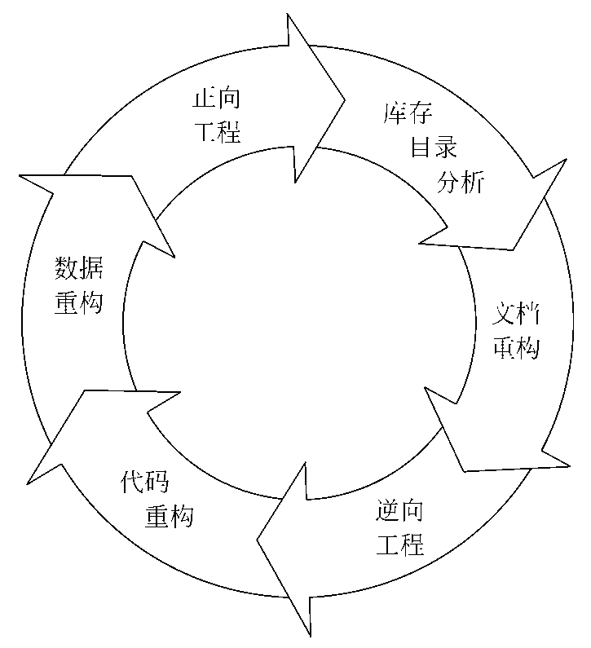
8.5 预防性维护
典型的软件再工程过程模型如下图所示。在某些情况下这些活动以线性顺序发生，但也并非总是这样。例如，为了理解某个程序的内部工作原理，可能在文档重构开始之前必须先进行逆向工程。

Slide 39
附录： 参考资料
软件项目管理（原书第8版）[M]北京：机械工业出版社
软件工程导论课件(第六版)(张海潘编著)(1-13章)

Slide 40
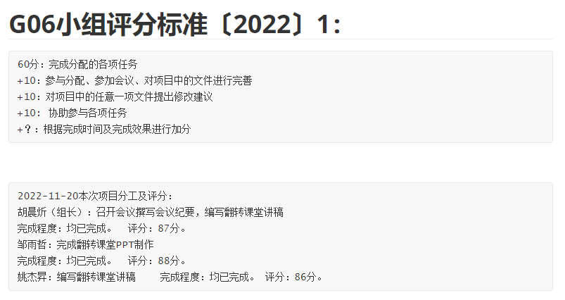
附录：小组分工评价

Slide 41
谢谢观看
演讲人:G06
时间:2022.12.07

